Slide 1
EUROPA.-LA VUELTA AL MUNDO EN 885 JARDINES.- INGLESES.-Wakehurst Place.-Wallington Gardens.-Walmer Castle Gardens.-Warwick Castle Gardens.-
Selección de textos y fotografías por
JOSE ELIAS BONELLS

Slide 2
Wakehurst Place
Wakehurst Place Garden es un jardín botánico y arboreto de unos 2 kilómetros cuadrados de extensión, localizado en Ardingly, West Sussex en el sur de Inglaterra.
Es una de las propiedades del National Trust for Places of Historic Interest or Natural Beauty y está administrado por el Real Jardín Botánico de Kew.
Según los datos que obran en poder del National Trust durante el periodo de 2004–2005, Wakehurst Place Garden fue la propiedad del Trust más visitada con 420,000 visitantes.

Slide 3
El jardín fue creado en gran medida por Gerald W.E. Loder (señor de Wakehurst) quién compró la finca en 1903 y pasó 33 años en desarrollar los jardines, que cubren actualmente unos 2 kilómetros cuadrados .
Fue continuado por su sucesor Sir Henry Price y los jardines botánicos reales asumieron el control en 1965.
Wakehurst es la sede de las colecciones nacionales de betula, hypericum, nothofagus y skimmia.
El edificio del « Wellcome Trust Millennium Building » Confianza de Wellcome, que contiene un banco de germoplasma de caracter internacional, conocido como « Millennium Seed Bank Project » , se inició en el 2000.

Slide 4
El objetivo del banco de semillas del milenio es conservar el 10% de totalidad de las semillas de la flora mundial antes del 2009, con la esperanza de que esto evite extinciones de especies en estado salvaje.
Incluye las áreas del jardín intramuros, jardín de plantas acuáticas, arboreto y un humedal de conservación.
Wakehurst es lugar de crecimiento del árbol de navidad más grande de Inglaterra.
El árbol se coloca en 35 m de alto y se enciende con alrededor 1.800 luces de adviento hasta la duodécima noche.

Slide 5
Las bombillas en el árbol fueron cambiadas en 2006/2007 por bombillas de ahorro de energía así que el árbol no es tan brillante como antes pero ahorra una gran cantidad de energía.
La mayor parte de la película de Kenneth Branagh del año 2006 As You Like It, adaptación de una obra de Shakespeare, fue rodada en Wakehurst Place.

Slide 6
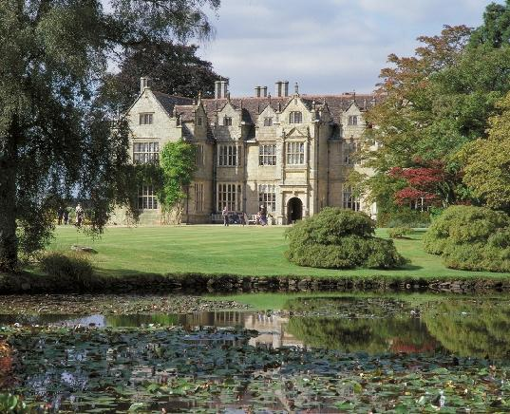
Notes:
Wakehurst

Slide 7
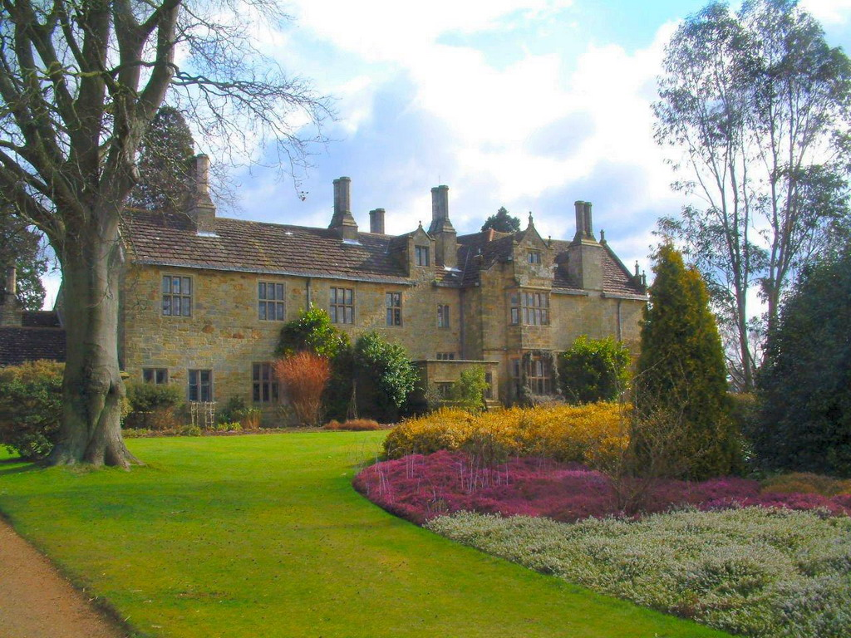
Notes:
Wakehurst Place

Slide 8
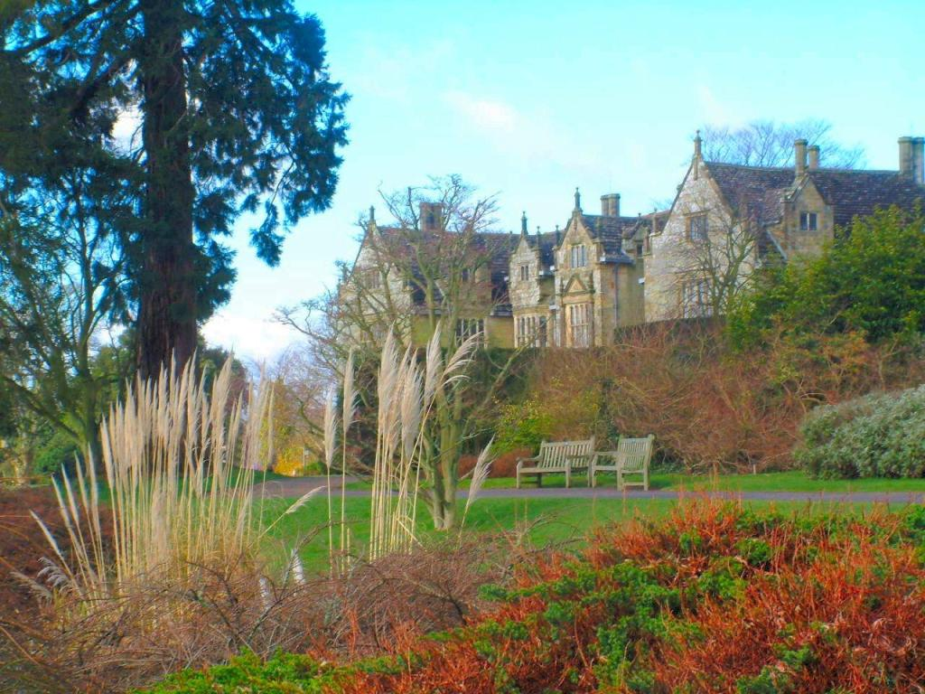
Notes:
Wakehurst Place

Slide 9
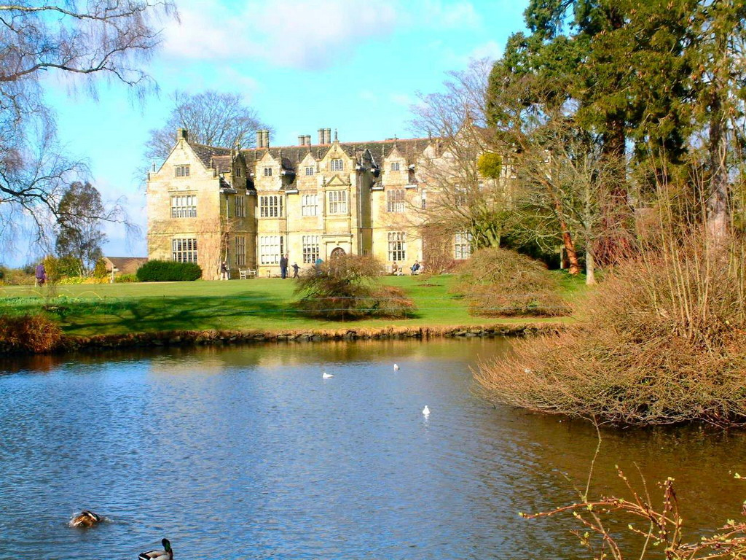
Notes:
Wakehurst Place

Slide 10
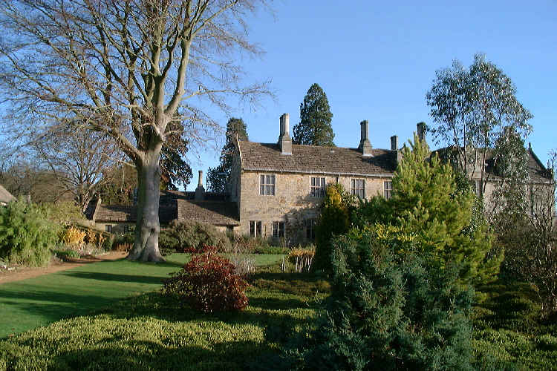
Notes:
Wakehurst Place

Slide 11
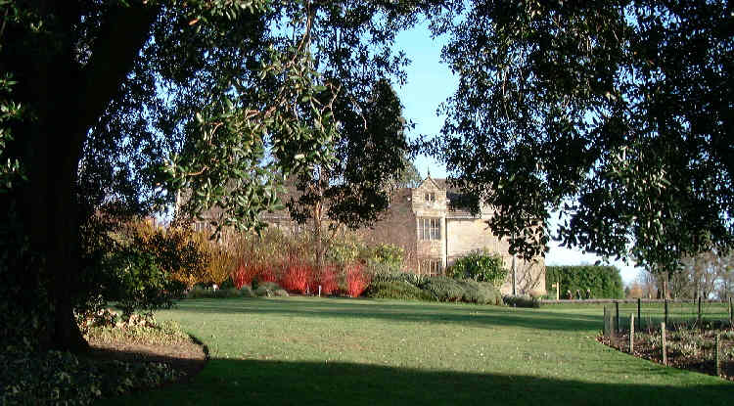
Notes:
Wakehurst Place

Slide 12
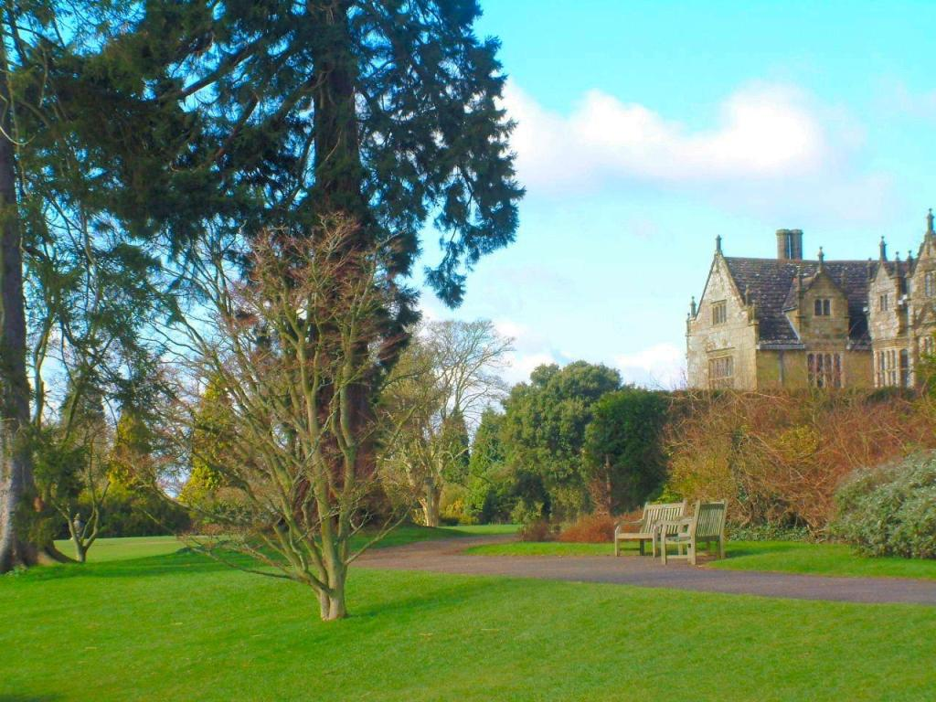
Notes:
Wakehurst Place

Slide 13
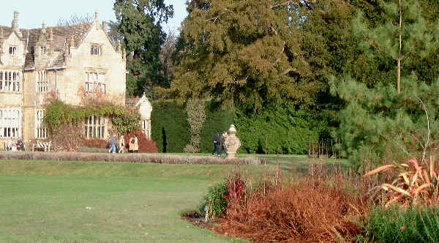
Notes:
Wakehurst Place

Slide 14
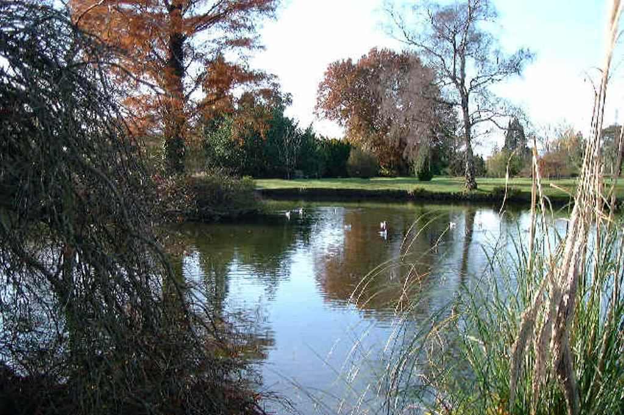
Notes:
Wakehurst Place

Slide 15
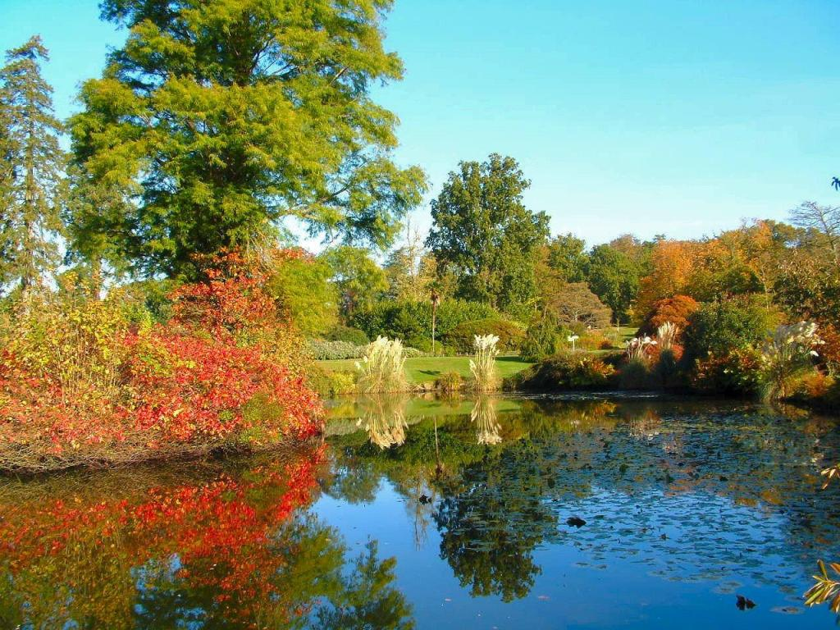
Notes:
Wakehurst Place

Slide 16
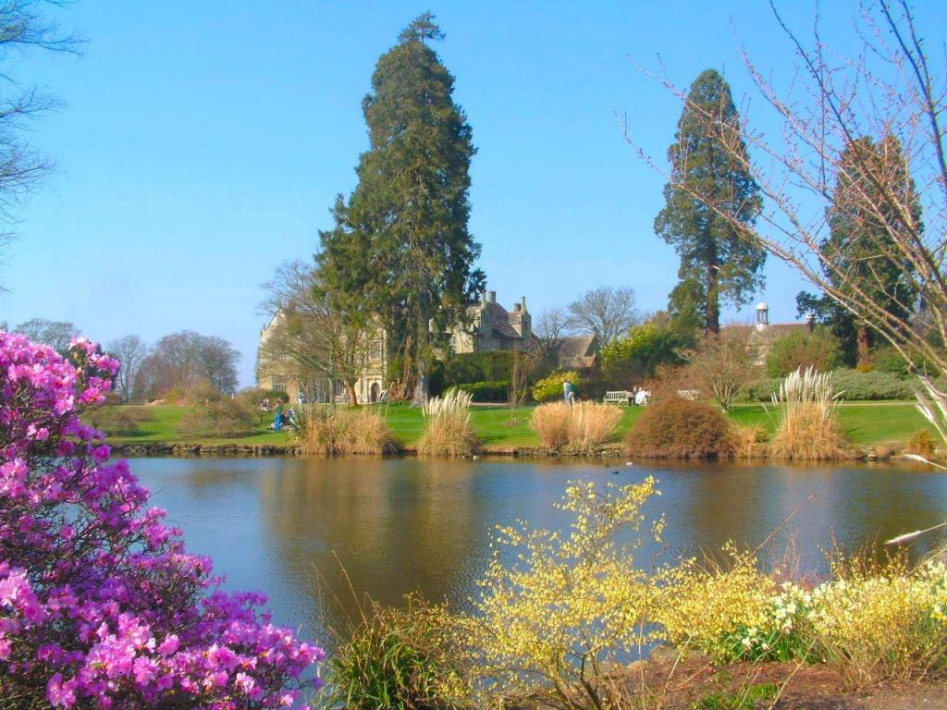
Notes:
Wakehurst Place

Slide 17
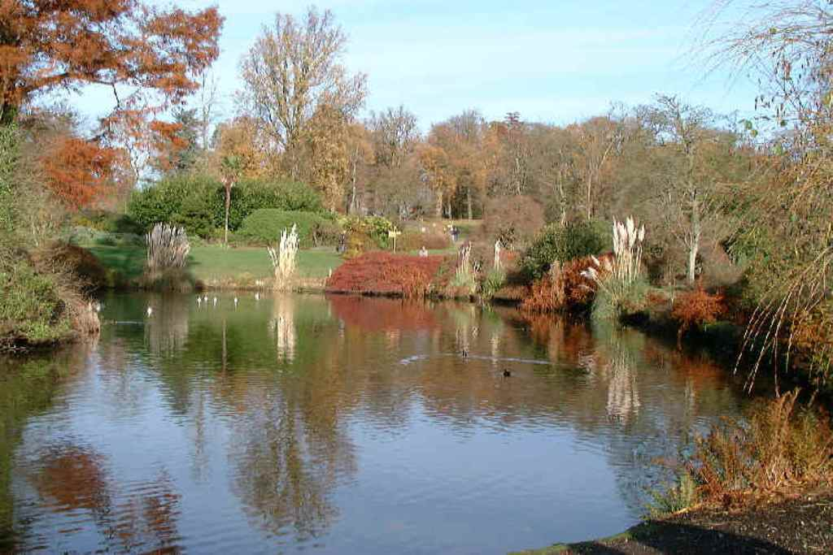
Notes:
Wakehurst Place

Slide 18
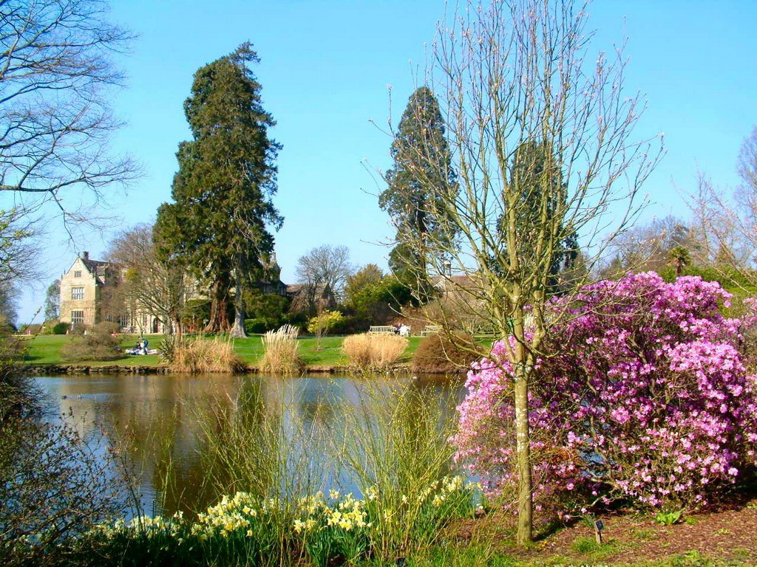
Notes:
Wakehurst Place

Slide 19
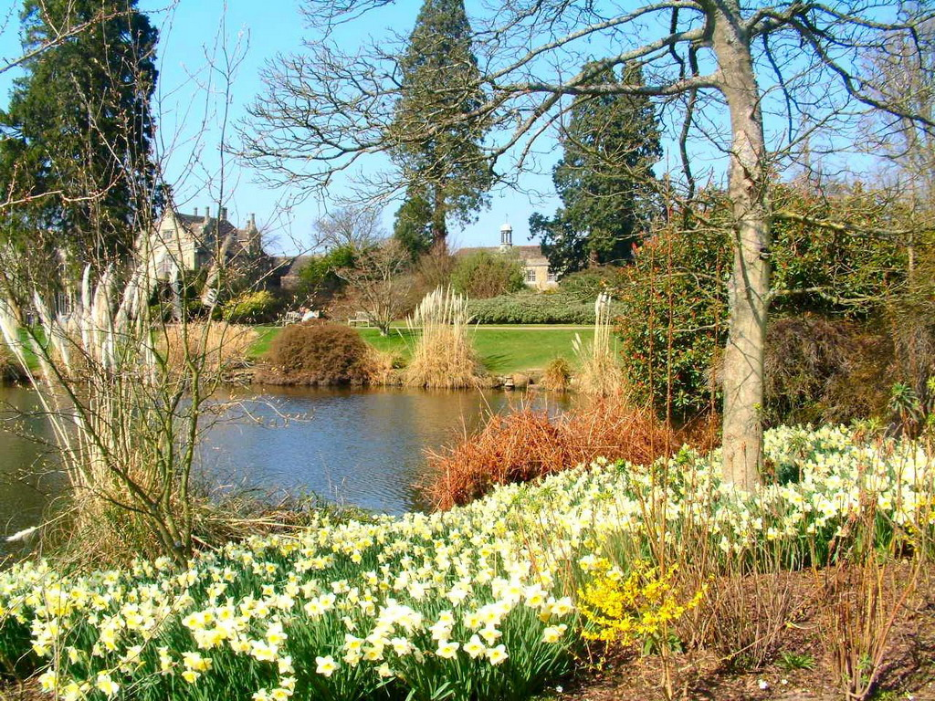
Notes:
Wakehurst Place

Slide 20
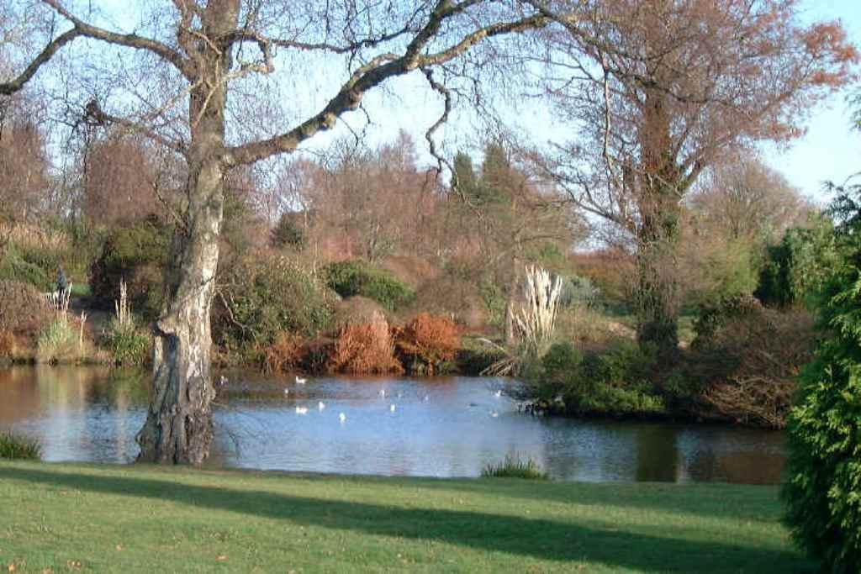
Notes:
Wakehurst Place

Slide 21
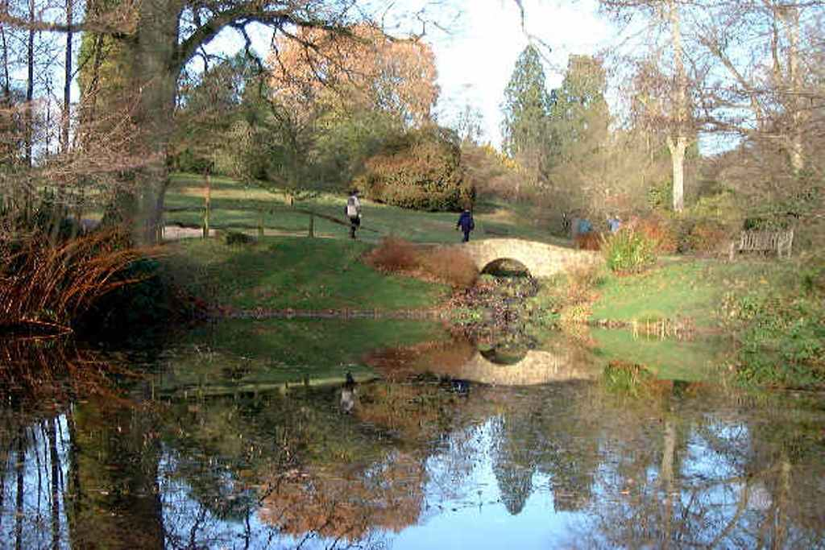
Notes:
Wakehurst Place

Slide 22
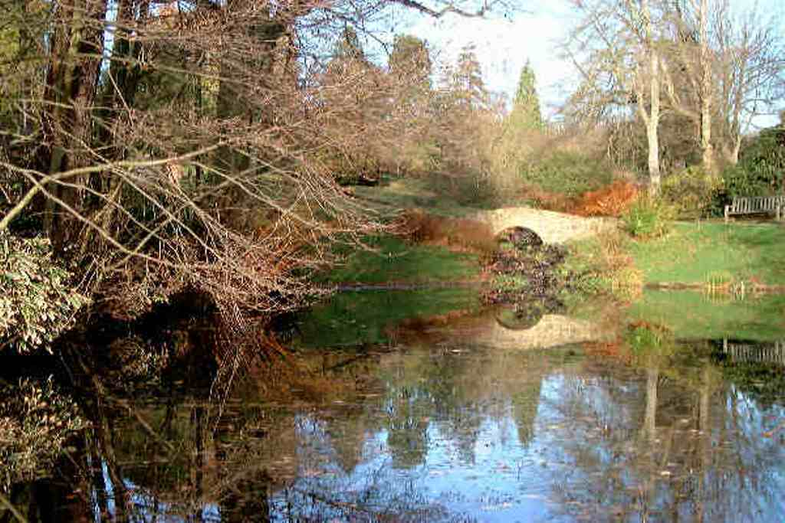
Notes:
Wakehurst Gardens

Slide 23
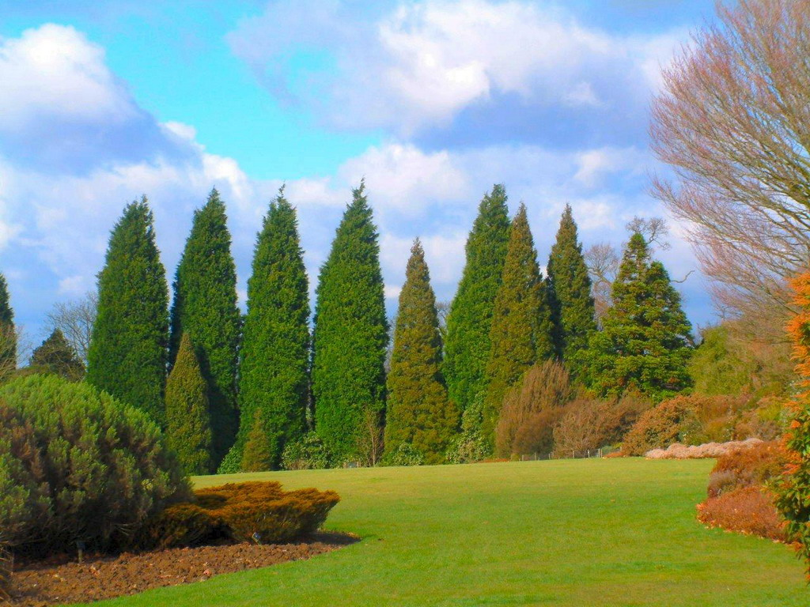
Notes:
Wakehurst Place

Slide 24
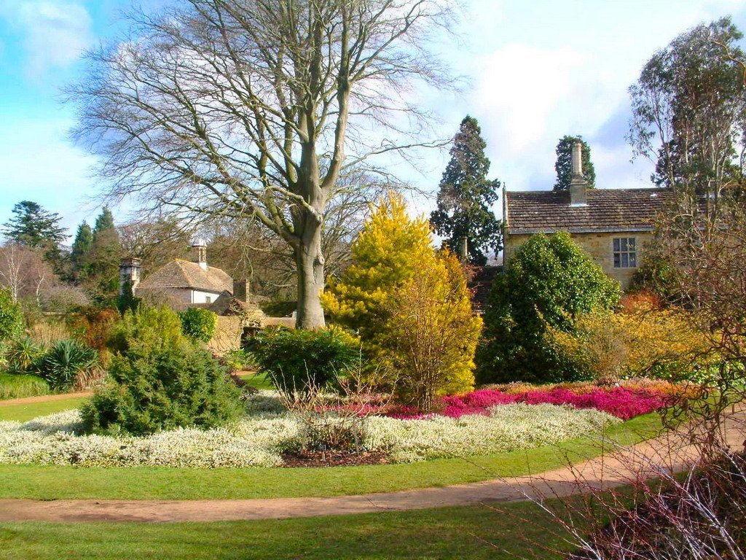
Notes:
Wakehurst Place

Slide 25
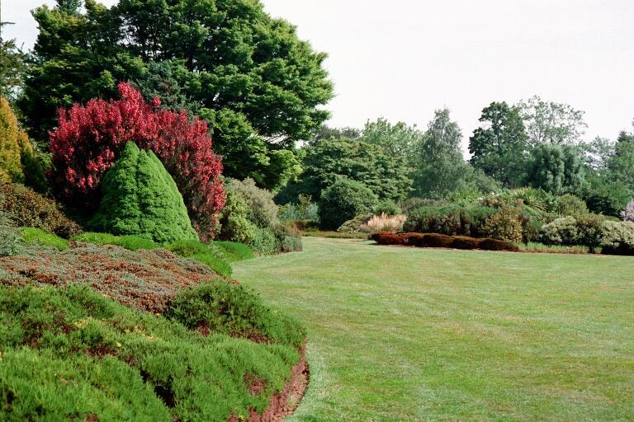
Notes:
Wakehurst Place

Slide 26
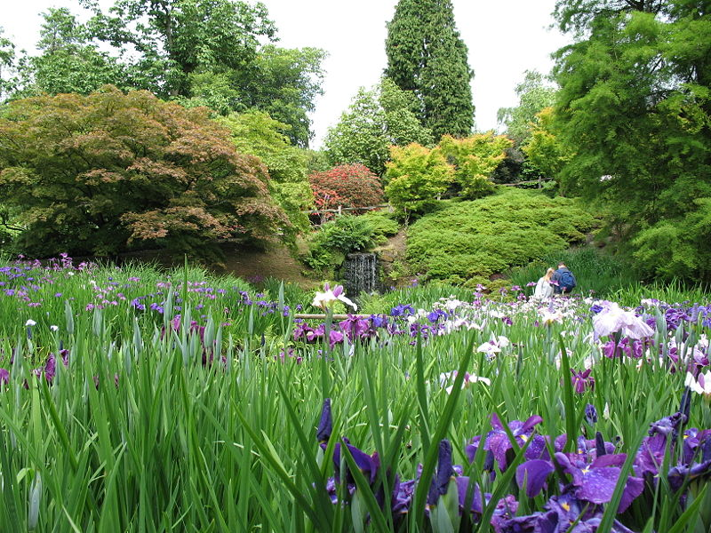
Notes:
Wakehurst Place

Slide 27
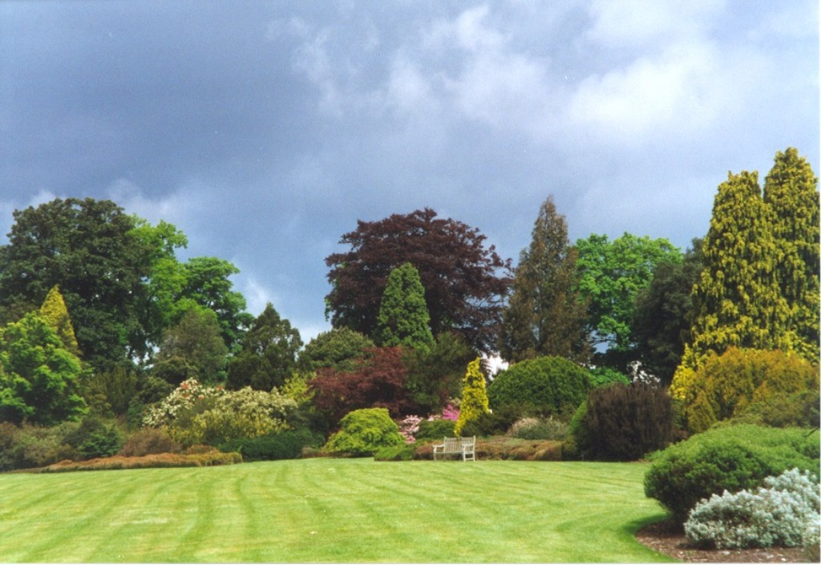
Notes:
Wakehurst Place

Slide 28
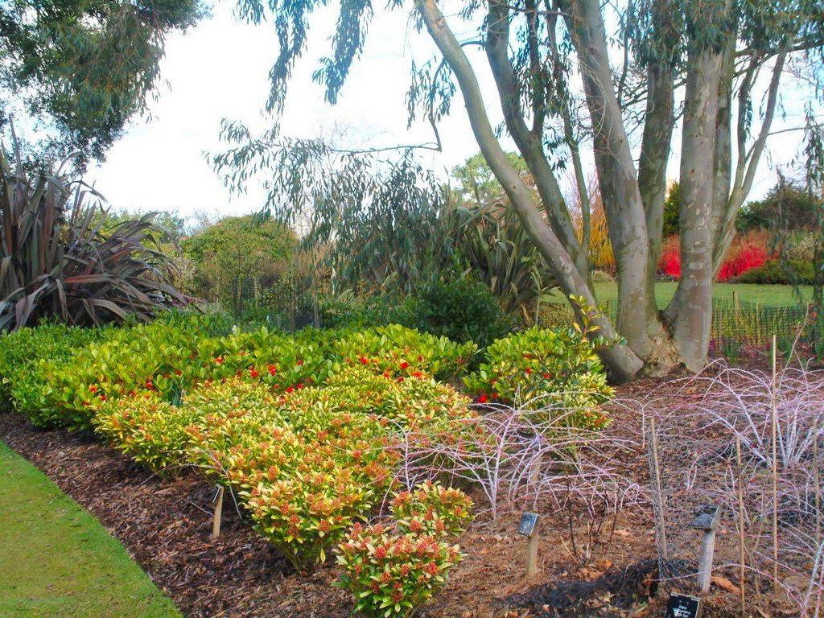
Notes:
Wakehurst Place

Slide 29
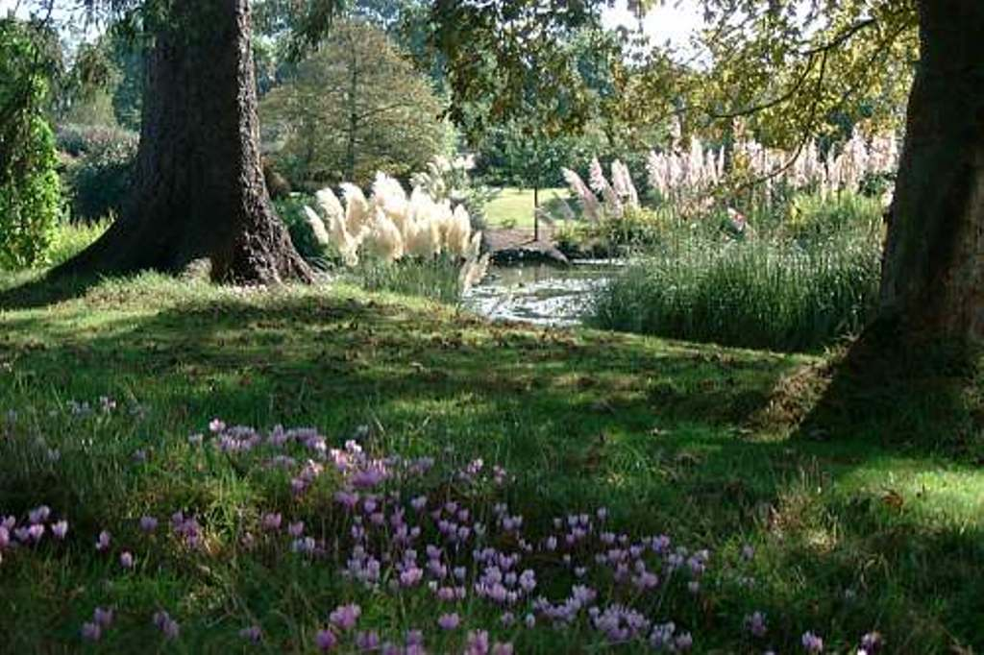
Notes:
Wakehurst Place

Slide 30
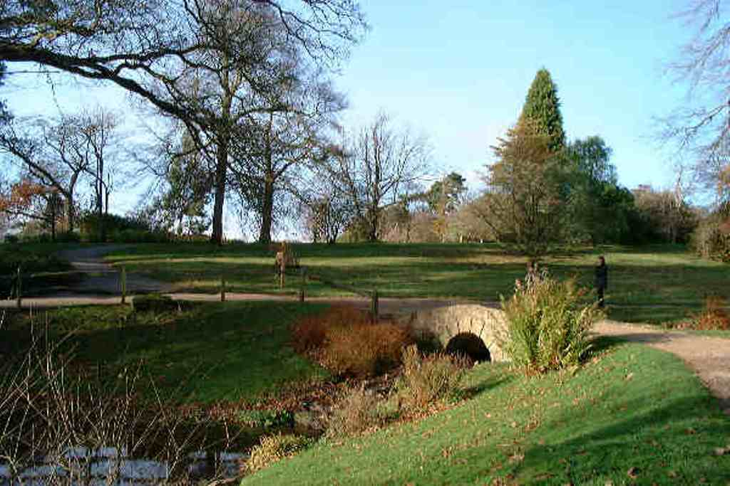
Notes:
Wakehurst Place

Slide 31
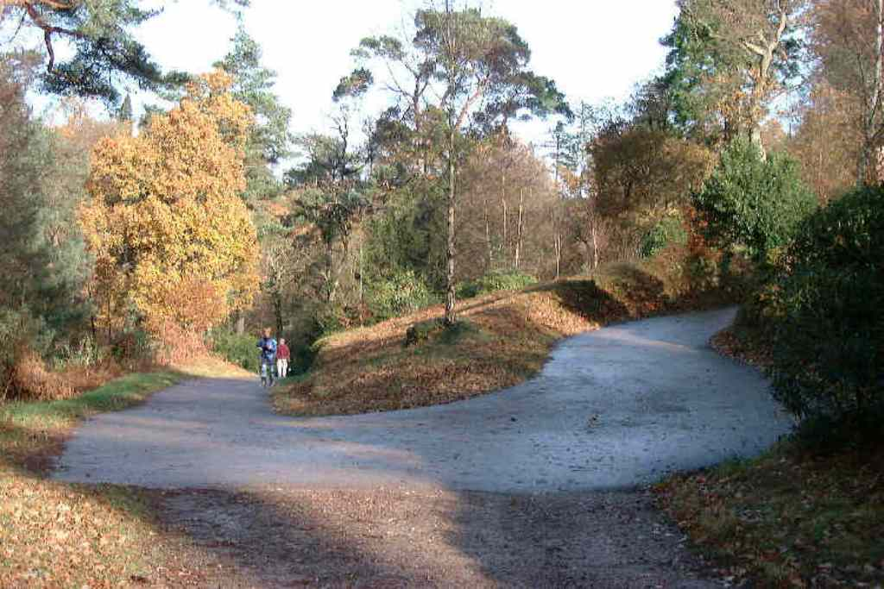
Notes:
Wakehurst Place

Slide 32
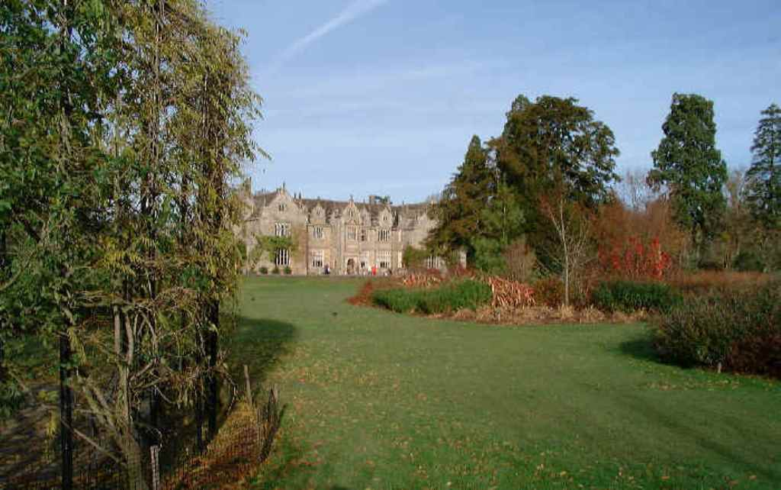
Notes:
Wakehurst Place

Slide 33
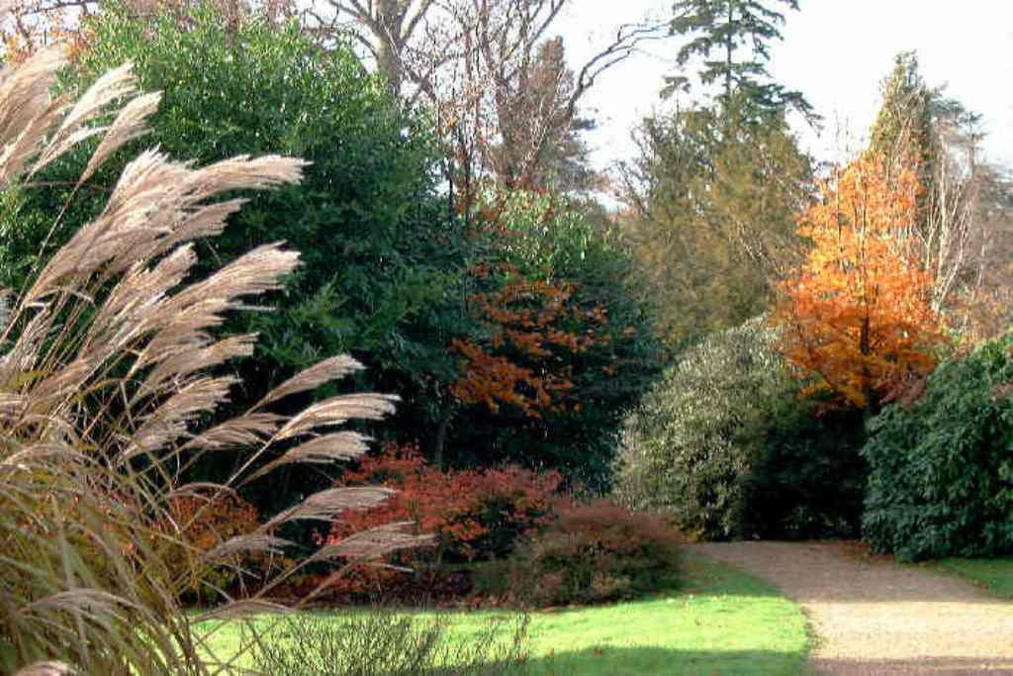
Notes:
Wakehurst Place

Slide 34
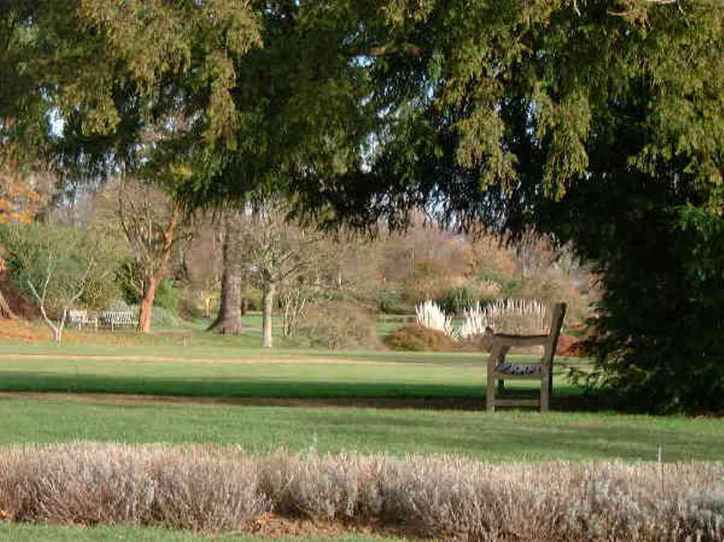
Notes:
Wakehurst Place

Slide 35
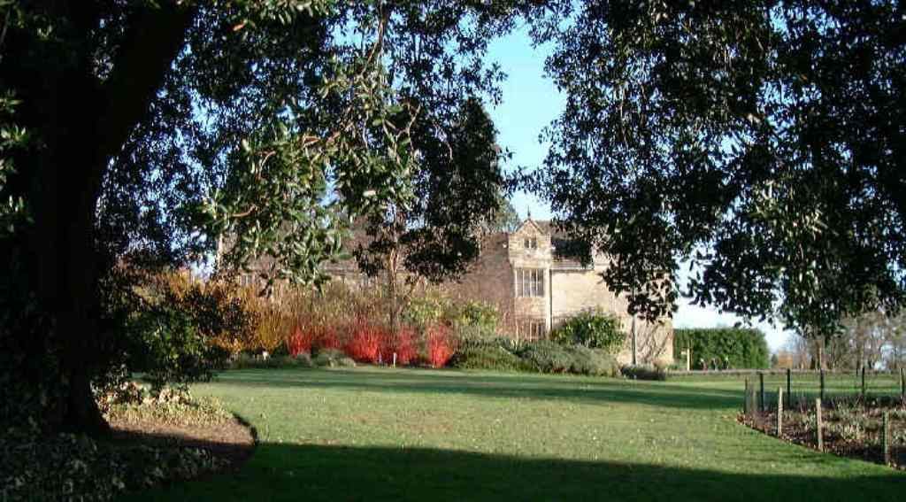
Notes:
Wakehurst Place

Slide 36
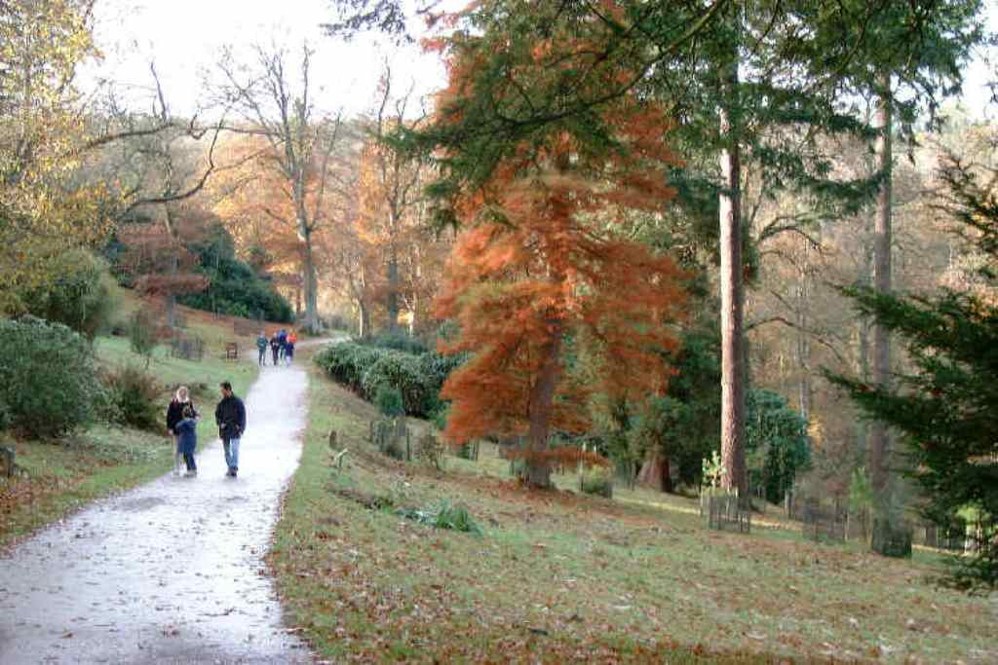
Notes:
Wakehurst Place

Slide 37
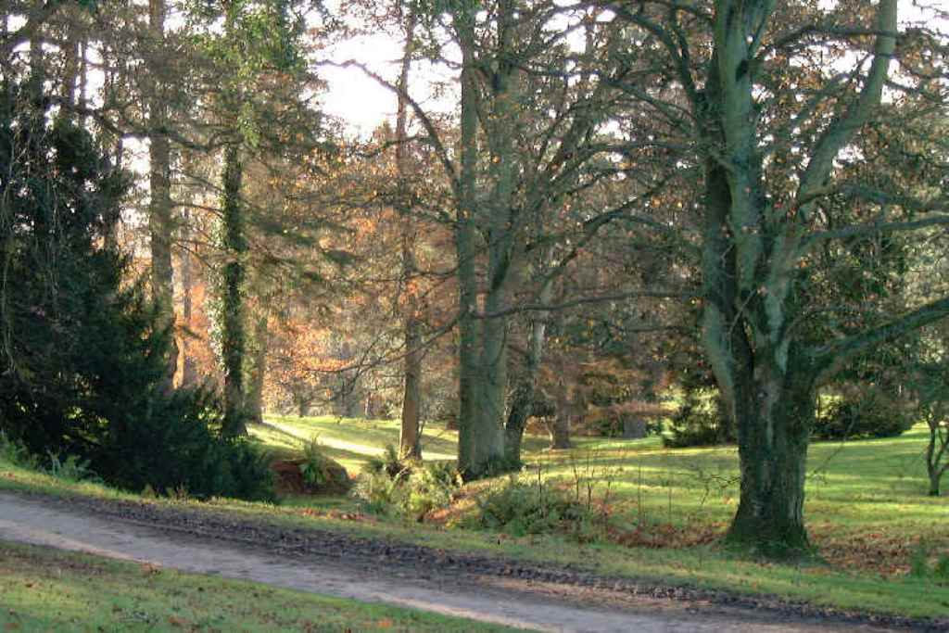
Notes:
Wakehurst Place

Slide 38

Notes:
Wakehurst Place

Slide 39
Notes:
Wakehurst Place

Slide 40
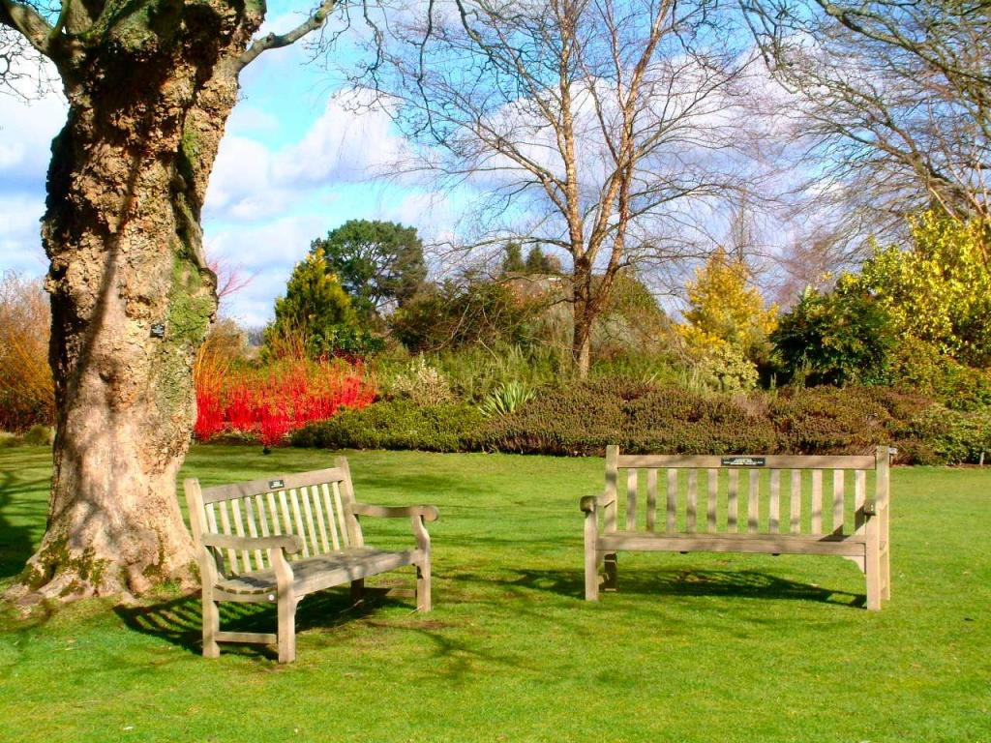
Notes:
Wakehurst Place

Slide 41
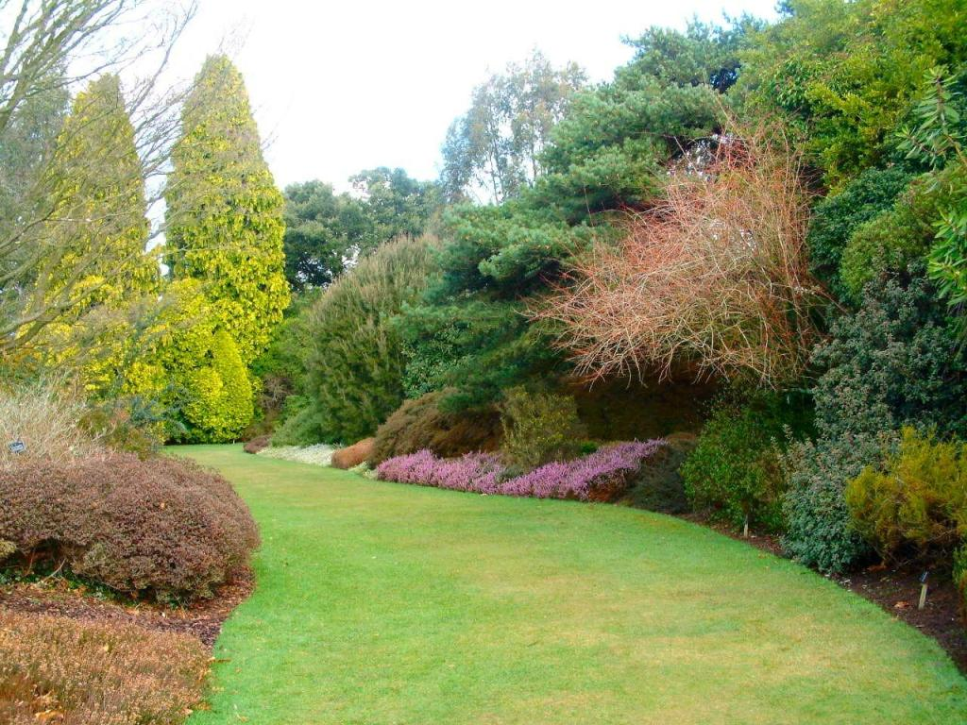
Notes:
Wakehurst Place

Slide 42
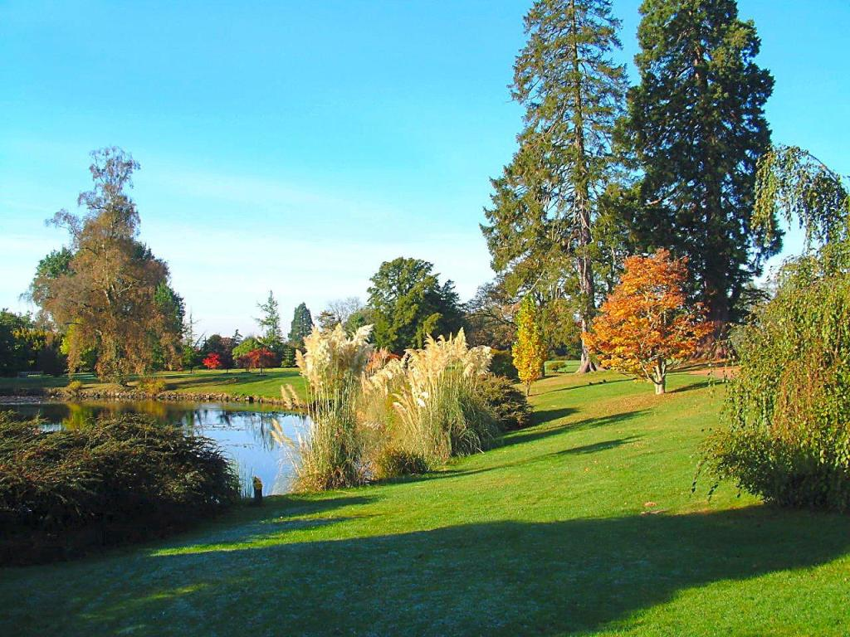
Notes:
Wakehurst Place

Slide 43
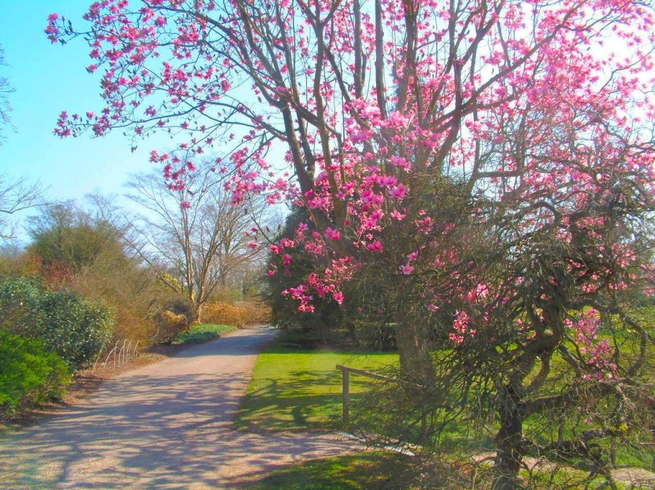
Notes:
Wakehurst Place

Slide 44

Notes:
Wakehurst Place

Slide 45

Notes:
Wakehurst Place en Junio

Slide 46
Wallington Gardens
Wallington es una casa de campo y jardines situado a unos (19 km) al oeste de Morpeth , Northumberland , Inglaterra, cerca de la aldea de Cambo .
Ha sido propiedad de la National Trust desde 1942, después de que fue donado completa con la finca y granjas por Sir Charles Philips Trevelyan , la primera donación de su tipo.
Se trata de un antiguo edificio .

Slide 47
Wallington es una casa del siglo XVII muy bien rodeada
de jardines del siglo XVIII y zonas verdes. Hay una terraza de grava en frente de la casa, con vistas a un jardín y un estanque.
Se hizo en la década de 1730 y Dorothy Stroud comenta que Lancelot Brown, que era un niño en la cercana Kirkhale, 'había sido familiar desde la infancia con la finca'. Más tarde, en 1765, Brown aconsejó sobre el jardín del este en Wallington, incluyendo la charca de China.
Wallington jardín tiene una casa victoriana, un jardín de invierno de estilo eduardiano y extensa plantación de herbáceas. Hay paseos a través de una variedad de césped, arbustos, lagos y bosques, amenizadas con edificios, esculturas, fuentes y una zona de vida silvestre.

Slide 48
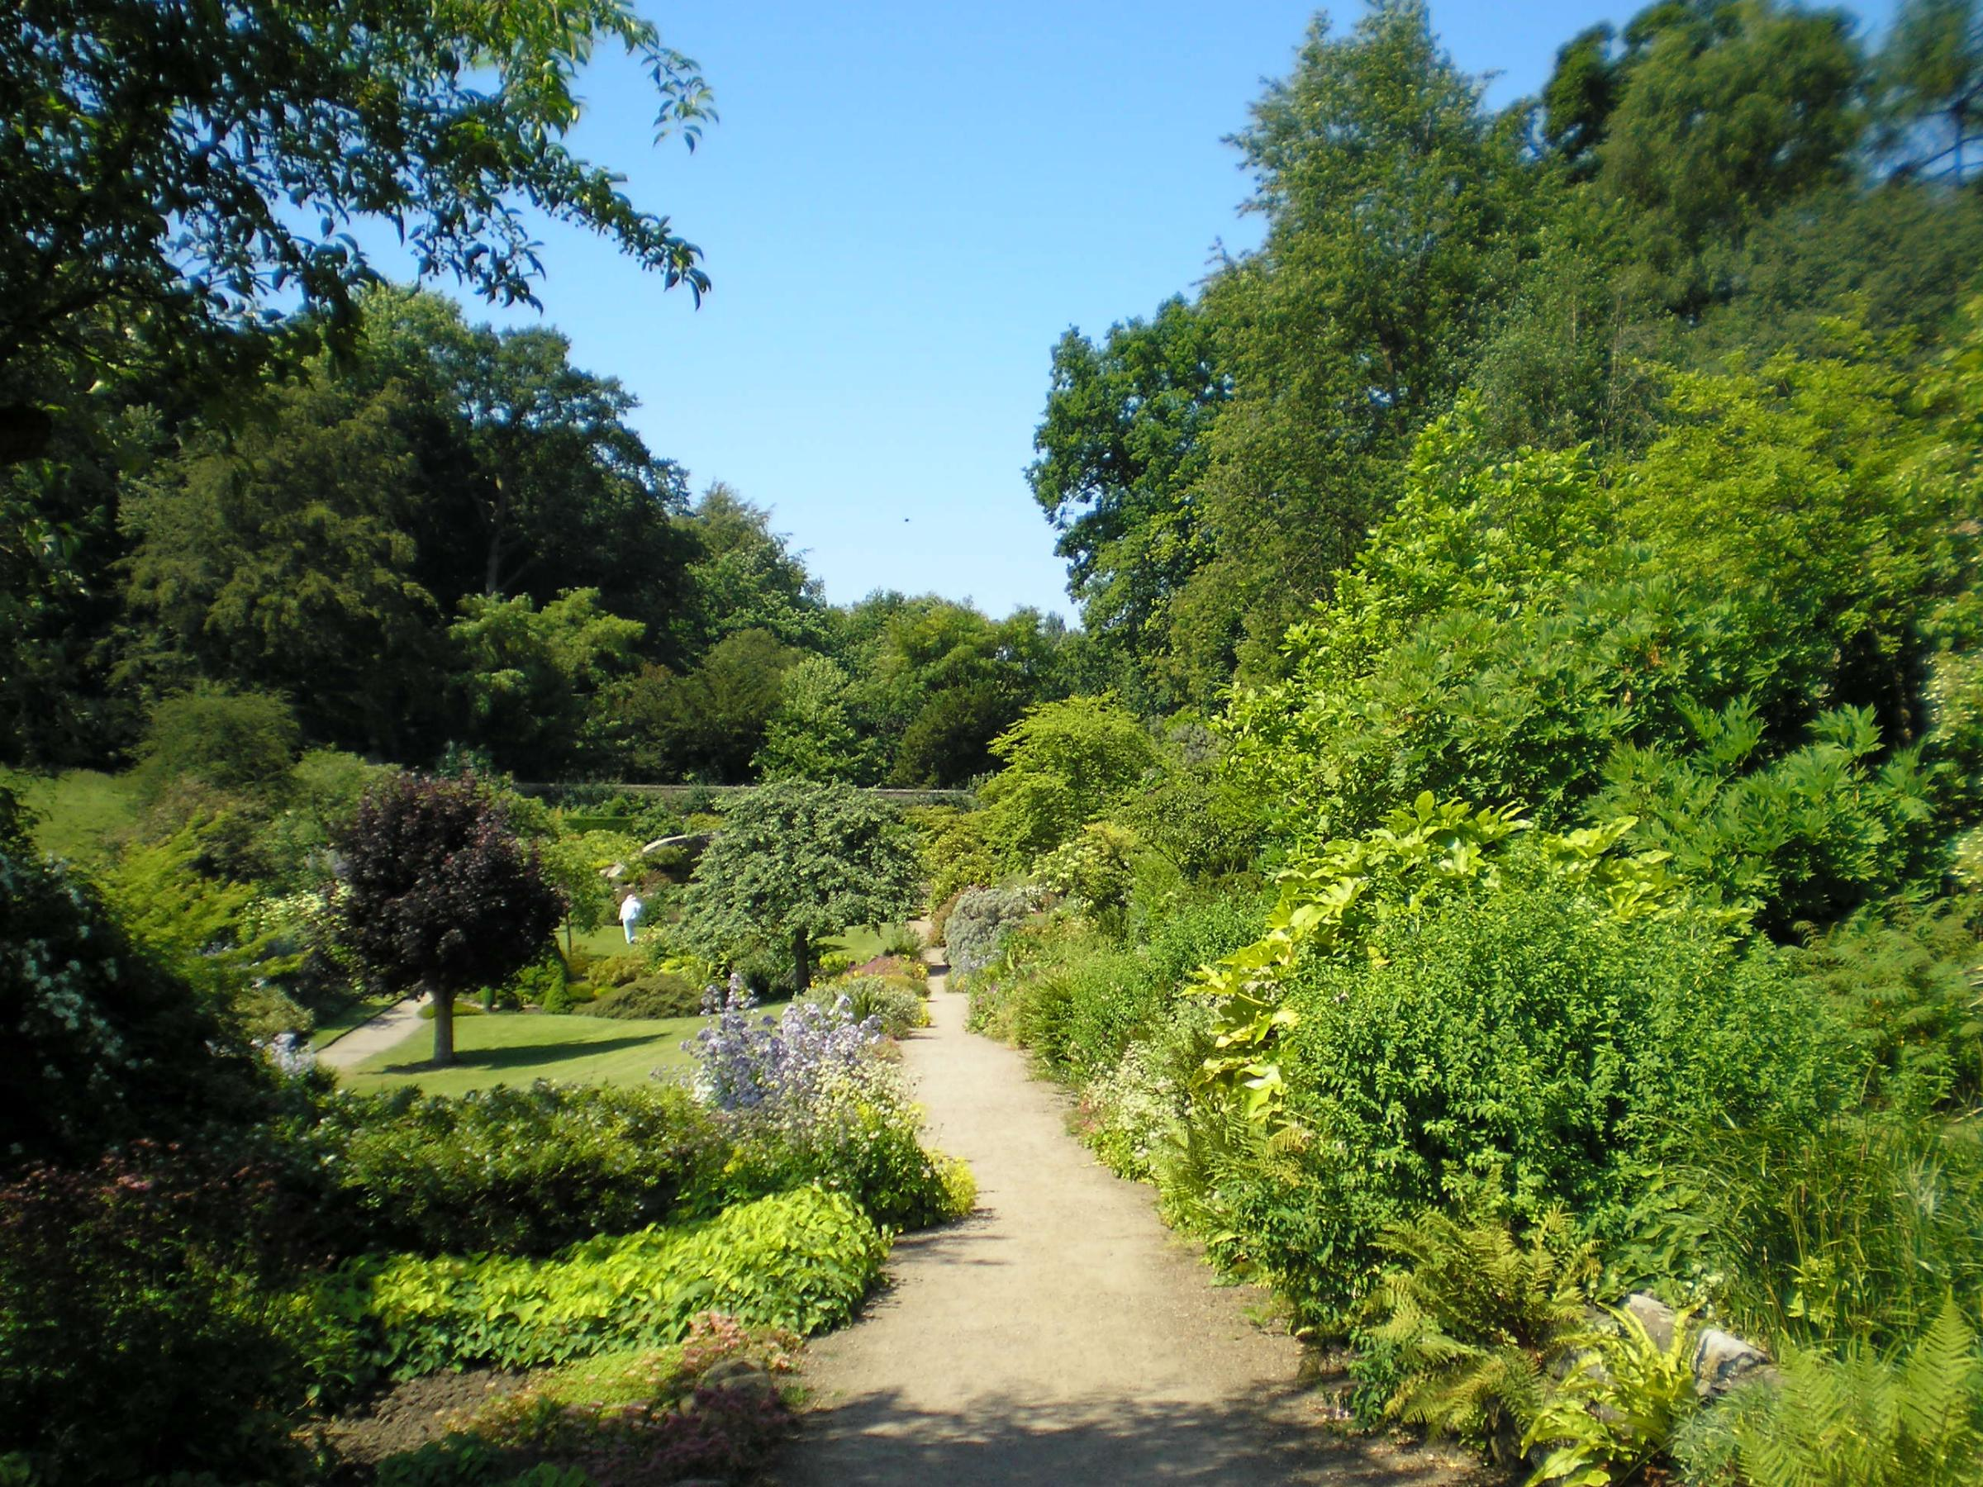
Notes:
Wallington Gardens

Slide 49
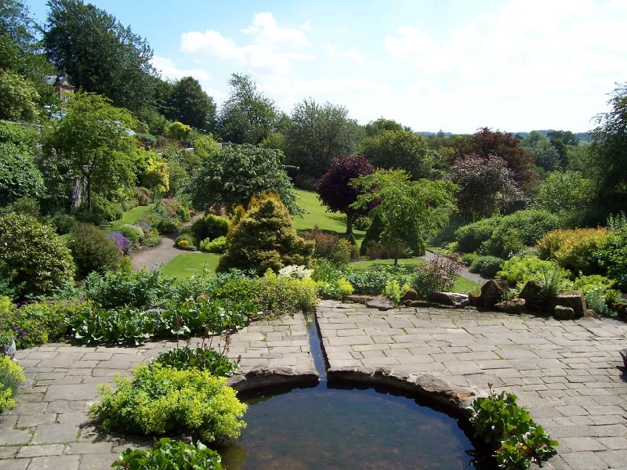
Notes:
Wallington Gardens

Slide 50
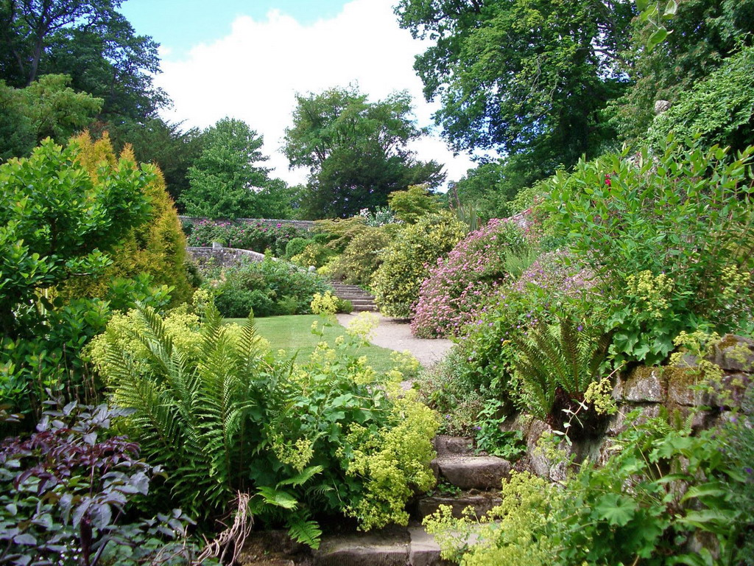
Notes:
Wallington Gardens

Slide 51
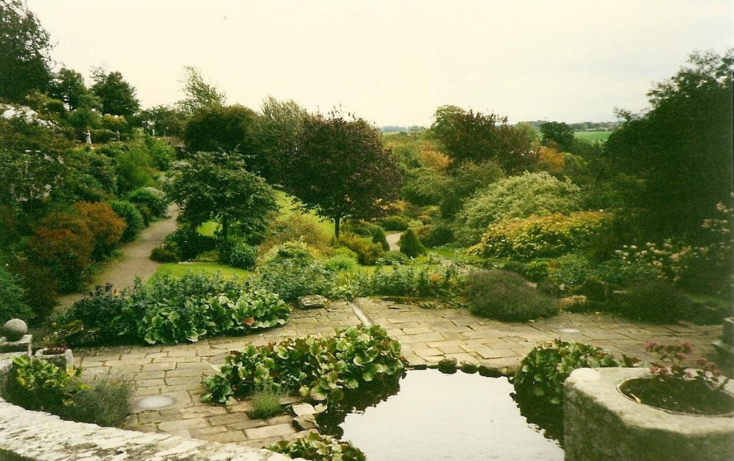
Notes:
Wallington Gardens

Slide 52
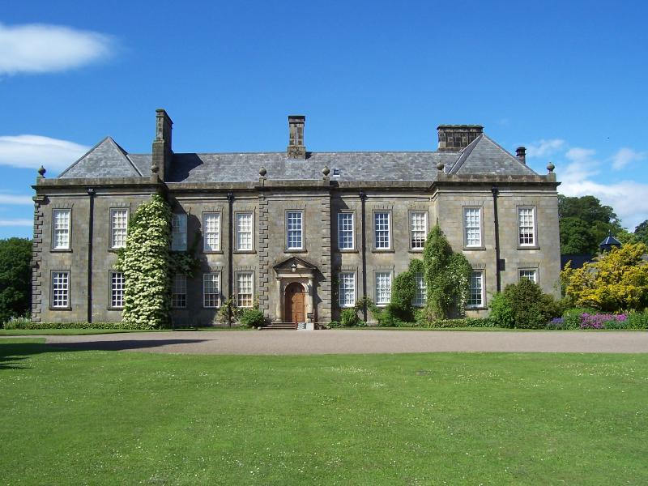
Notes:
Wallington Gardens

Slide 53
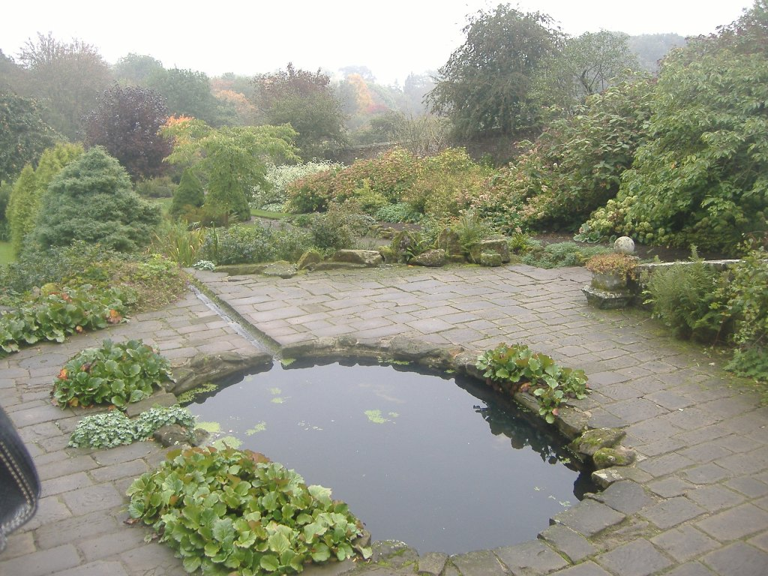
Notes:
Wallington Gardens

Slide 54
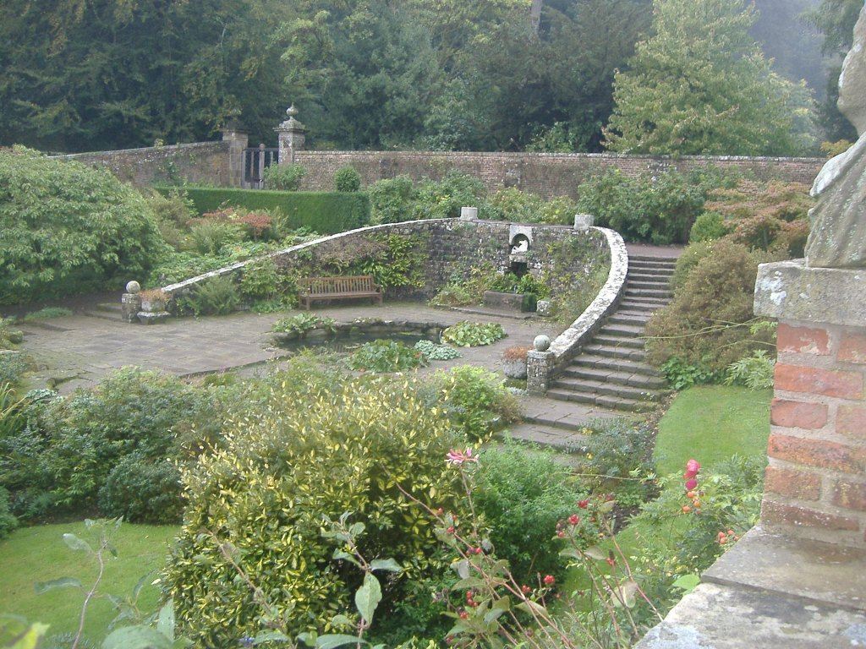
Notes:
Wallington Gardens

Slide 55
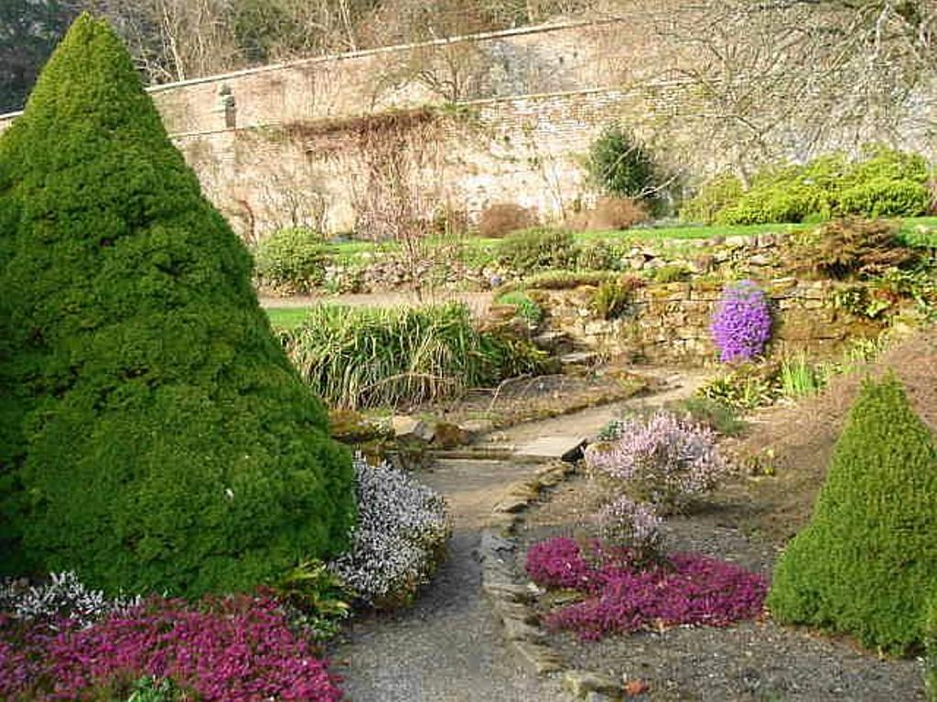
Notes:
Wallington Gardens

Slide 56
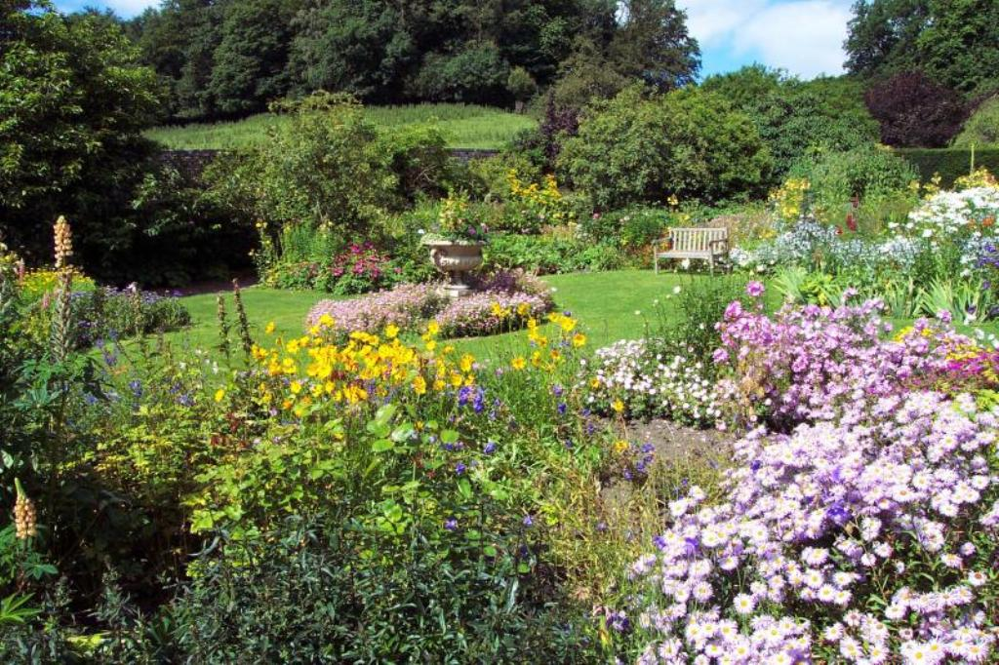
Notes:
Wallington Gardens

Slide 57
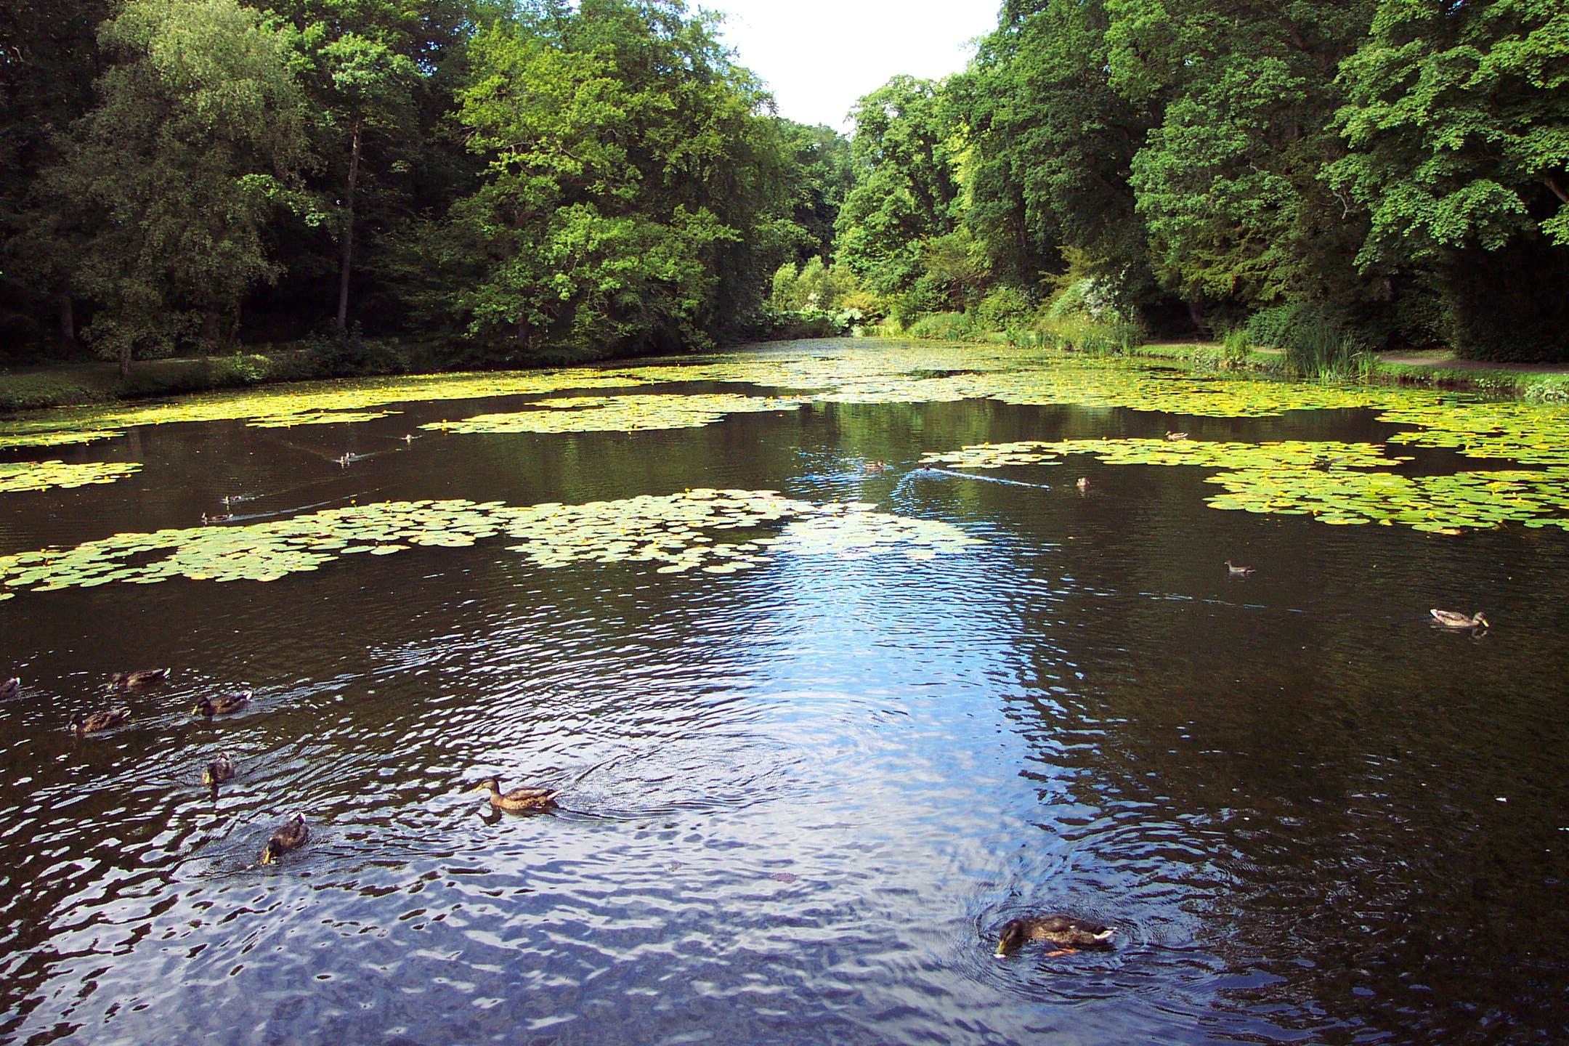
Notes:
Wallington Gardens

Slide 58
WALMER CASTLE GARDENS
Fue construido por Enrique VIII en 1539-1540 como fortaleza para contrarrestar la amenaza de invasión Católica de Francia y España.
En el año 1708 el castillo tomo un nuevo papel como residencia del Señor Alcalde de la Cinque Points.
Los jardines de Walmer son una atracción para los visitantes.
El Duque de Wellington vivió 23 años en el castillo.
Los jardines fueron diseñados los Lady Hester Stanhope,sobrina de William Pitt.

Slide 59
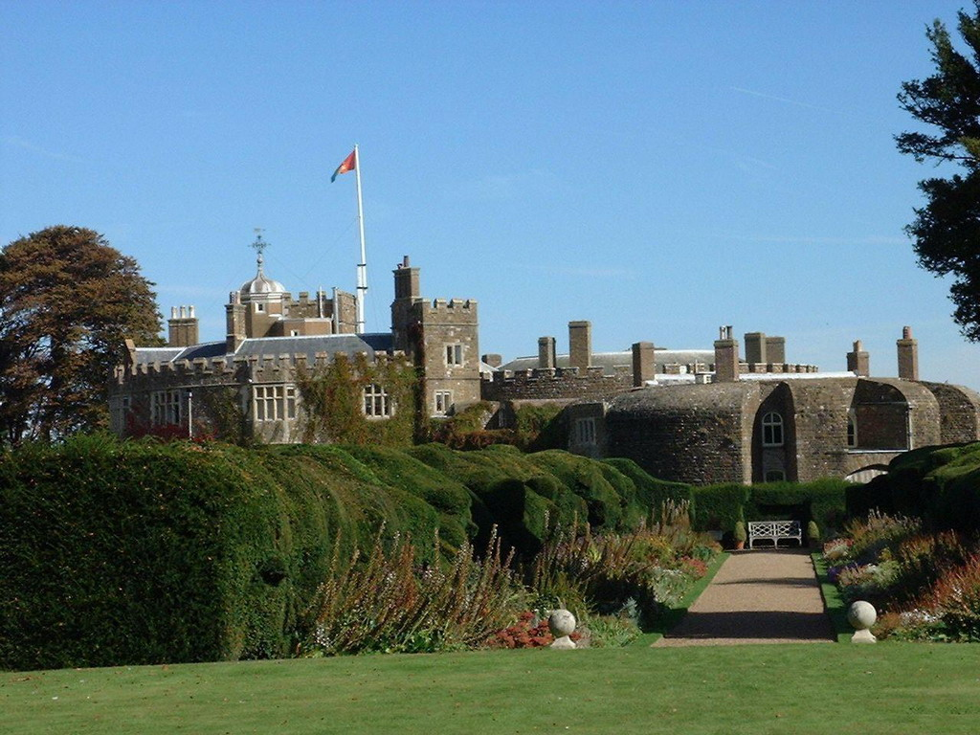
Notes:
Walmer Castle

Slide 60
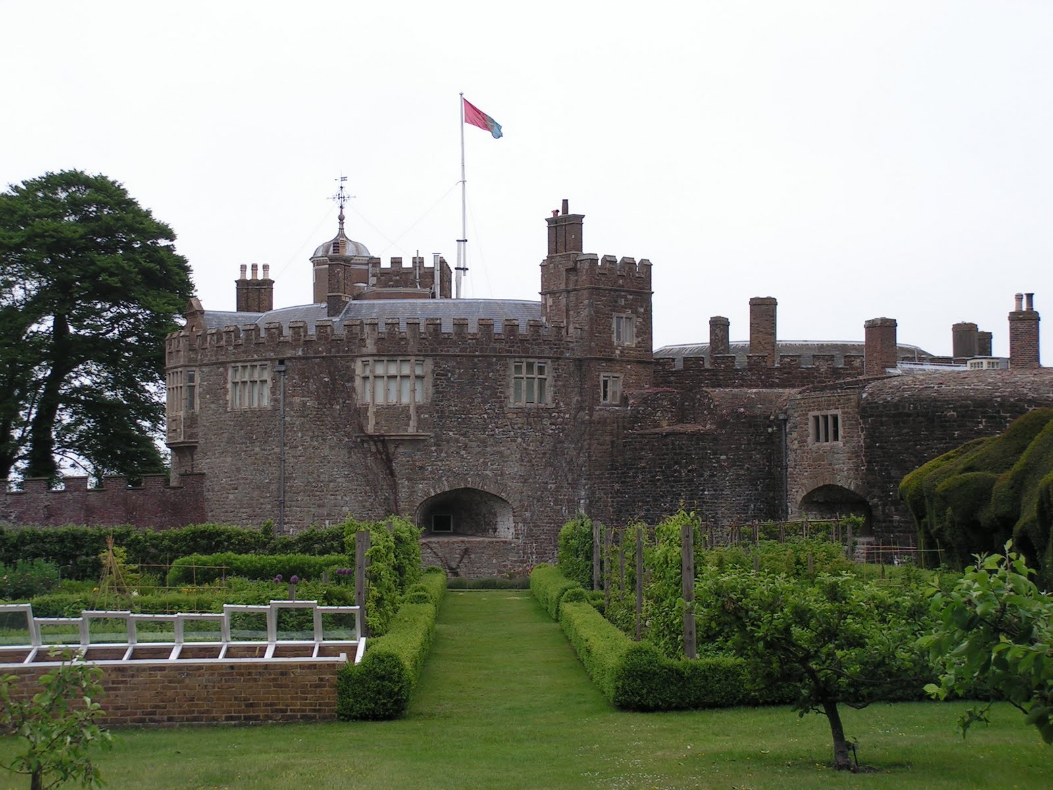
Notes:
Walmer Castle

Slide 61
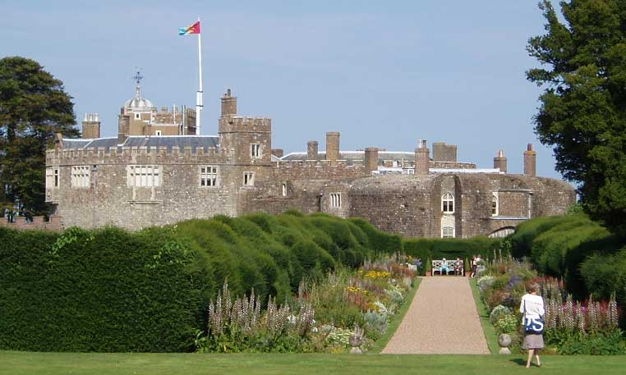
Notes:
Walmer Castle

Slide 62
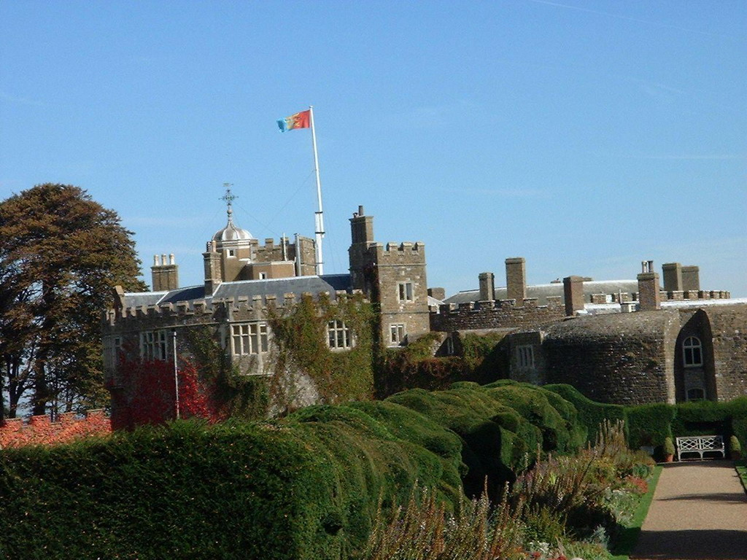
Notes:
Walmer Castle

Slide 63

Notes:
Walmer Castle

Slide 64

Notes:
Walmer Castle

Slide 65

Notes:
Walmer Castle

Slide 66

Notes:
Walmer Castle

Slide 67

Notes:
Walmer Castle

Slide 68

Notes:
Walmer Castle

Slide 69

Notes:
Walmer Castle

Slide 70

Notes:
Walmer Castle

Slide 71

Notes:
Walmer Castle

Slide 72

Notes:
Walmer Castle

Slide 73

Notes:
Walmer Castle

Slide 74
Notes:
Walmer Castle

Slide 75

Notes:
Walmer Castle

Slide 76

Notes:
Walmer Castle

Slide 77

Notes:
Walmer Castle

Slide 78

Notes:
Walmer Castle

Slide 79

Notes:
Walmer Castle

Slide 80

Notes:
Walmer Castle

Slide 81

Notes:
Walmer Castle

Slide 82

Notes:
Walmer Castle

Slide 83
Notes:
Walmer Castle

Slide 84
Notes:
Walmer Castle

Slide 85

Notes:
Walmer Castle

Slide 86

Notes:
Walmer Castle

Slide 87

Notes:
Walmer Castle

Slide 88
WARWICK CASTLE GARDENS
Es un castillo medieval en Warwick en el condado de Werwickshire.UK.
Fue utilizado como fortificación hasta el siglo XVII.
Es propiedad de la familia Greville,que se convirtió en Conde de Warwick a mediados del siglo XVIII hasta el 1978.
Los jardines pertenecientes al castillo se remontan al 1534.
Francis Greville encargó a Lancelot Brown rediseñar las 280 has. y los espacios alrededor del castillo.

Slide 89

Notes:
Warwick Castle

Slide 90

Notes:
Warwick Castle

Slide 91

Notes:
Warwick Castle

Slide 92

Notes:
Warwick Castle

Slide 93

Notes:
Warwick Castle

Slide 94

Notes:
Warwick Castle

Slide 95

Notes:
Warwick Castle

Slide 96

Notes:
Warwick Castle

Slide 97

Notes:
Warwick Castle

Slide 98

Notes:
Warwick Castle

Slide 99

Notes:
Warwick Castle

Slide 100

Notes:
Warwick Castle

Slide 101

Notes:
Warwick Castle

Slide 102

Notes:
Warwick Castle

Slide 103

Notes:
Warwick Castle

Slide 104

Notes:
Warwick Castle

Slide 105

Notes:
Warwick Castle

Slide 106

Notes:
Warwick Castle

Slide 107

Notes:
Warwick Castle

Slide 108

Notes:
Warwick Castle

Slide 109

Notes:
Warwick Castle

Slide 110

Notes:
Warwick Castle

Slide 111

Notes:
Warwick Castle

Slide 112

Notes:
Warwick Castle

Slide 113

Notes:
Warwick Castle

Slide 114

Notes:
Warwick Castle

Slide 115

Notes:
Warwick Castle

Slide 116

Notes:
Warwick Castle

Slide 117

Notes:
Warwick Castle

Slide 118

Notes:
Warwick Castle

